Slide 1
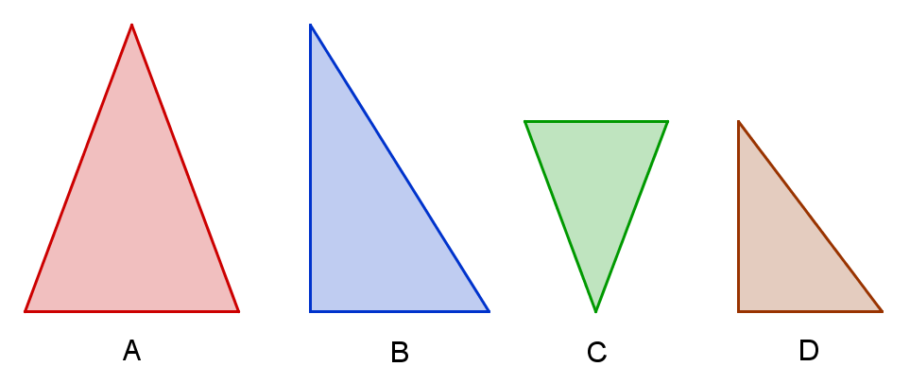
PRIMJENA SLIČNOSTI TROKUTA
MJERENJE

Slide 2
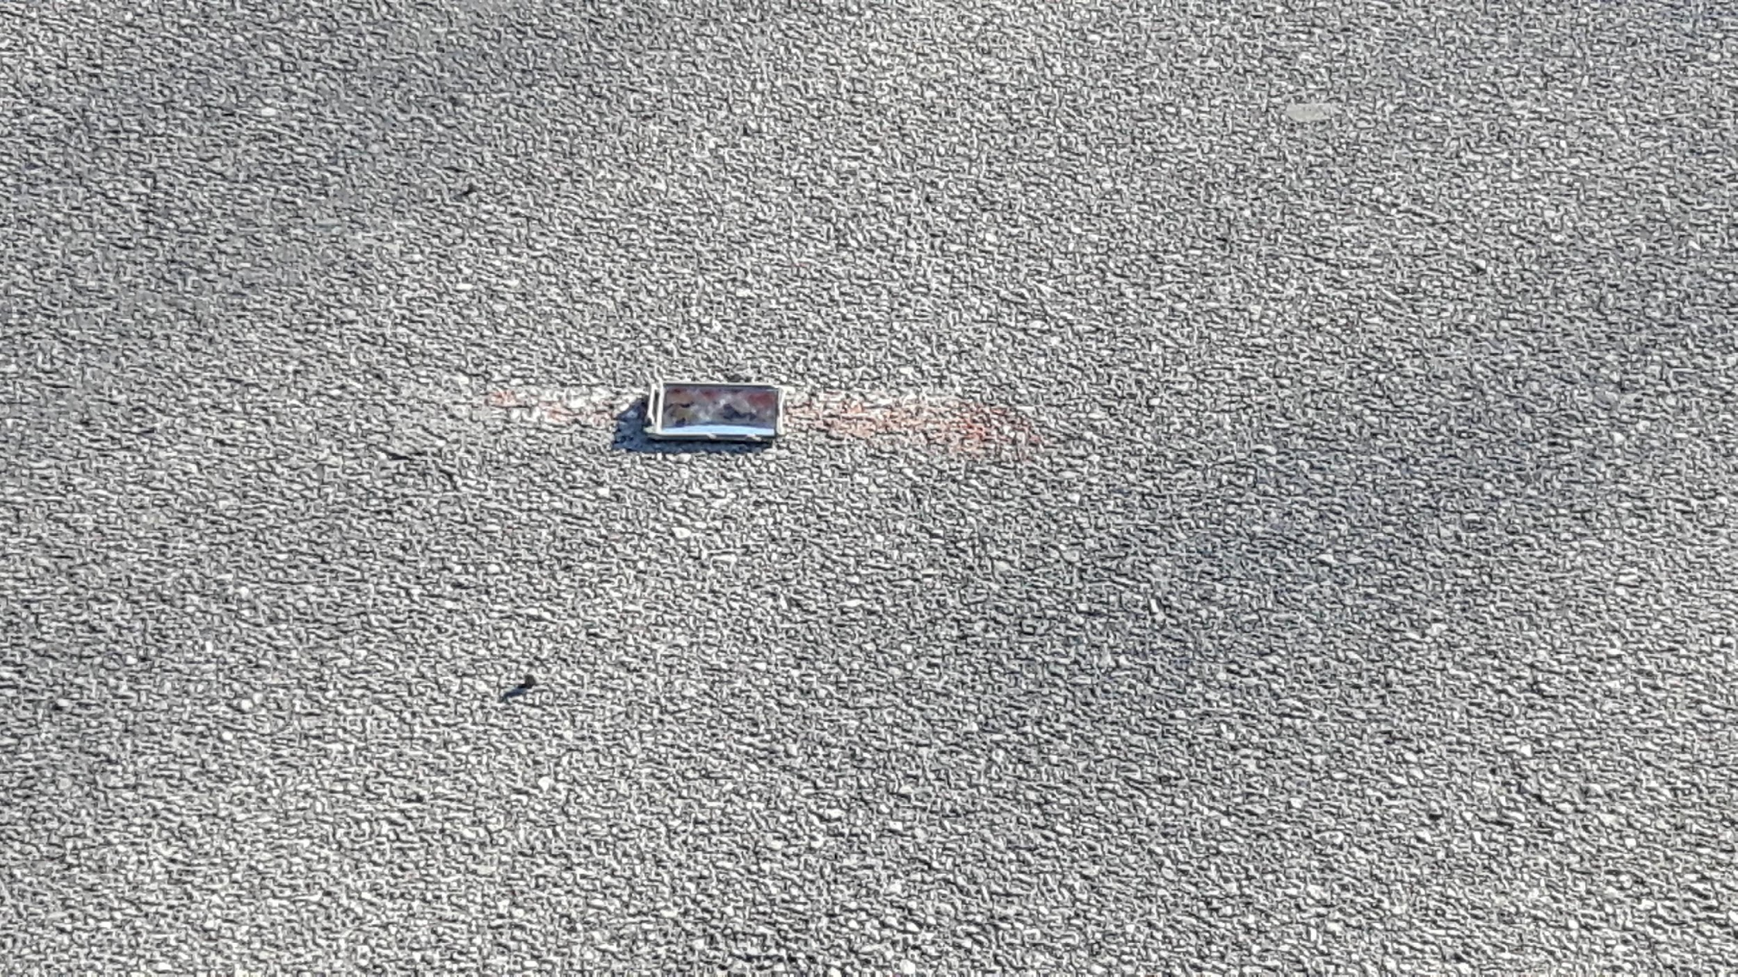
MATEMATIKA NA ŠKOLSKOM IGRALIŠTU
POSTUPAK:
ZRCALO SE POSTAVI NA ODREĐENU UDALJENOST OD OBJEKTA .
PROMATRAČ SE POMIČE OD ZRCALA SVE DOK U NJEMU NE UGLEDA VRHA OBJEKTA ČIJU VISINU MJERI.

Slide 3
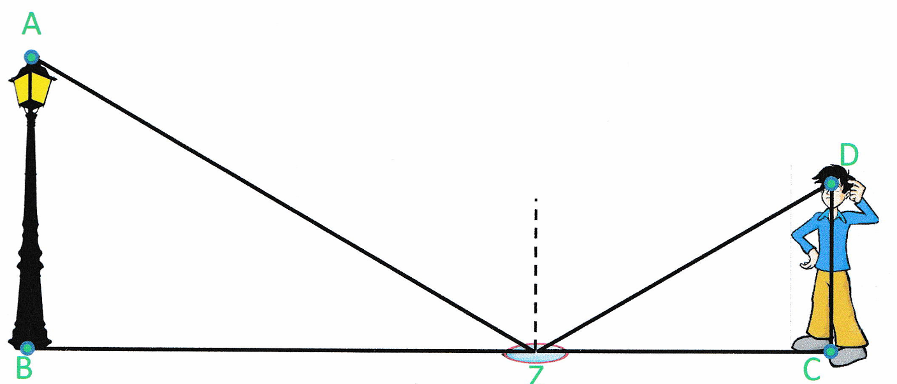
MATEMATIKA NA ŠKOLSKOM IGRALIŠTU
TIME JE ODREĐENA UDALJENOST OD ZRCALA DO PROMATRAČA. DA BI SE ZADATAK USPJEŠNO RJEŠIO PRIMJENOM SLIČNOSTI TROKUTA POTREBNO JE JOŠ IZMJERITI UDALJENOST OD PODA I PROMATRAČEVIH OČIJU.

Slide 4
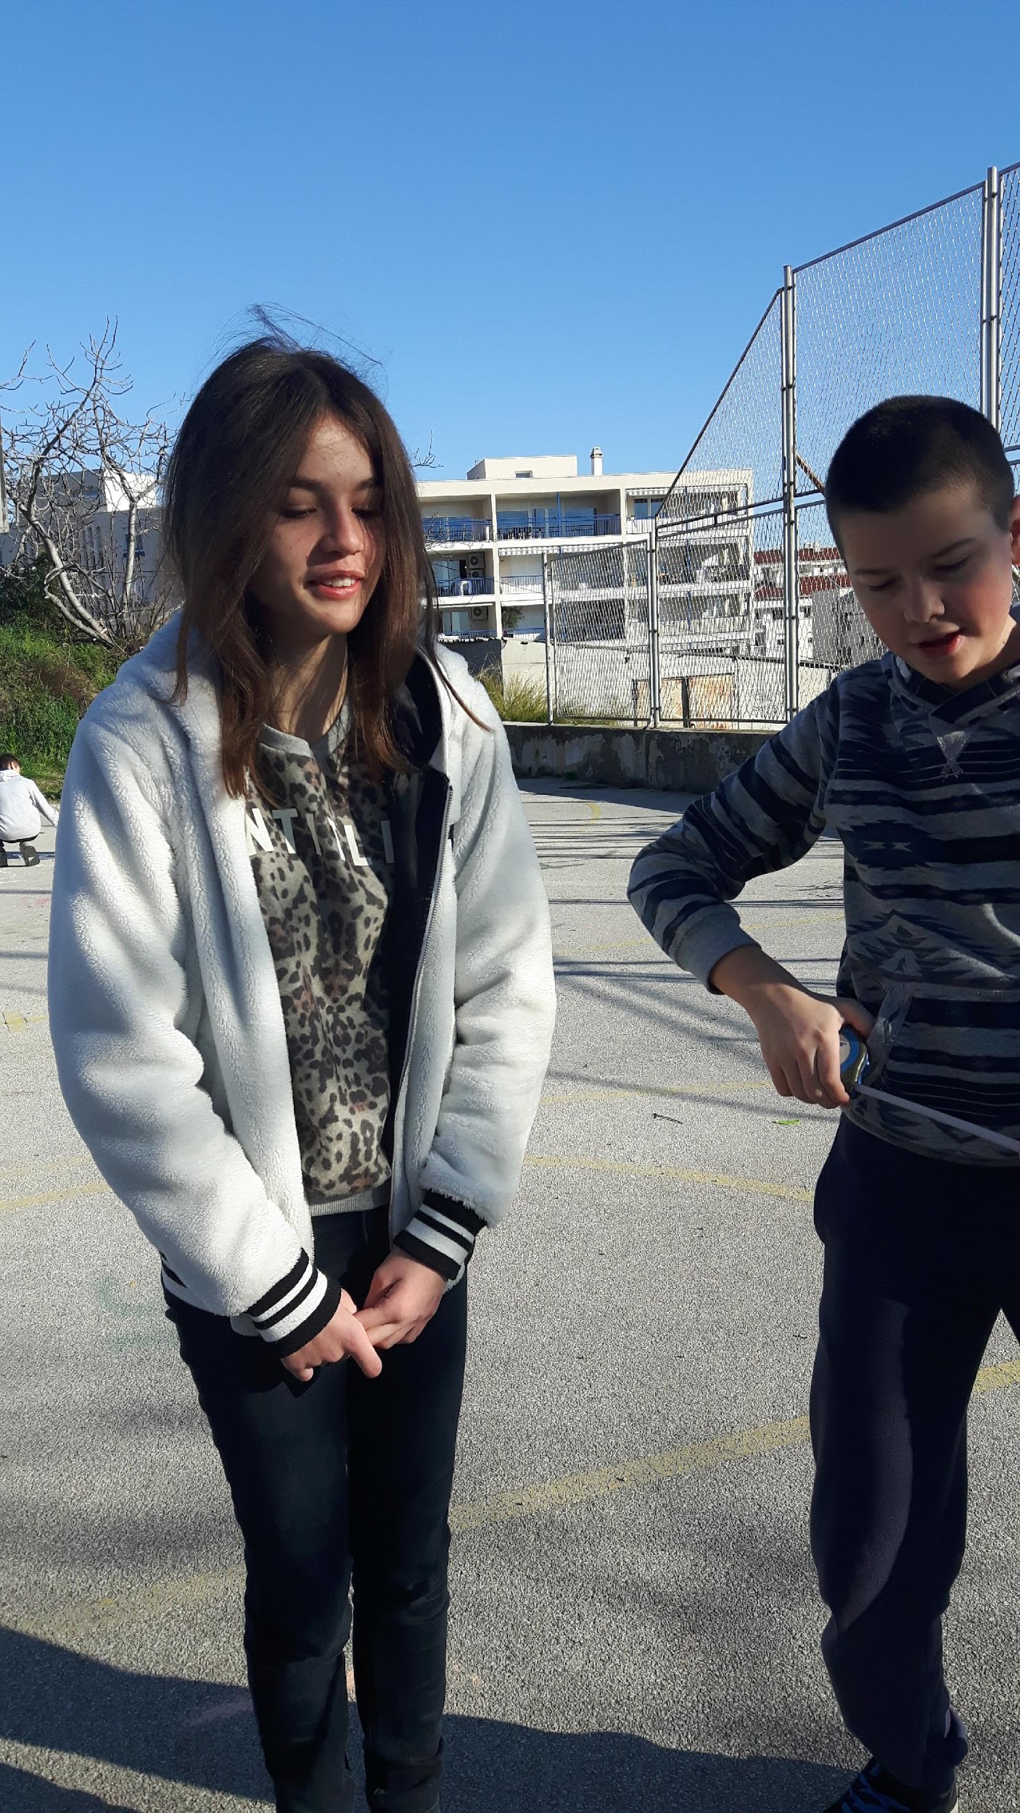
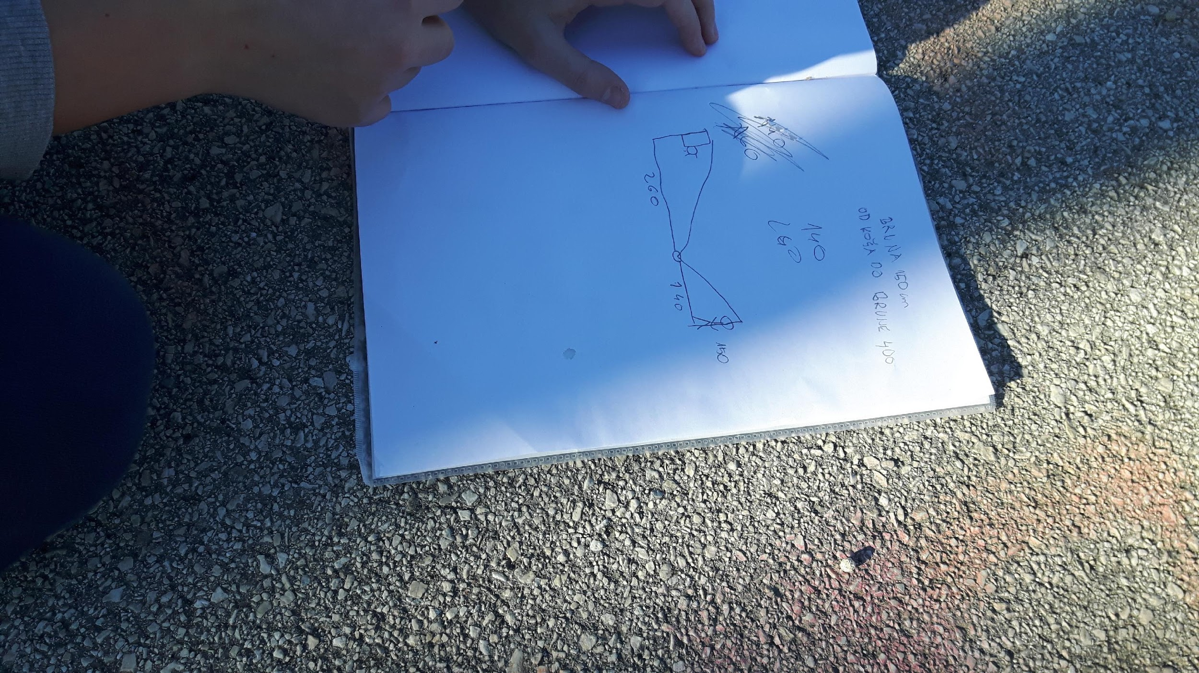
MJERENJE KOŠA
x = visina koša
260 cm = udaljenost od zrcala do koša
140 cm = udaljenost od zrcala do učenika
150 cm = visina od poda do očiju
260 : 140 = x : 150
140 x = 39 000 / : 140
X = 279 cm

Slide 5
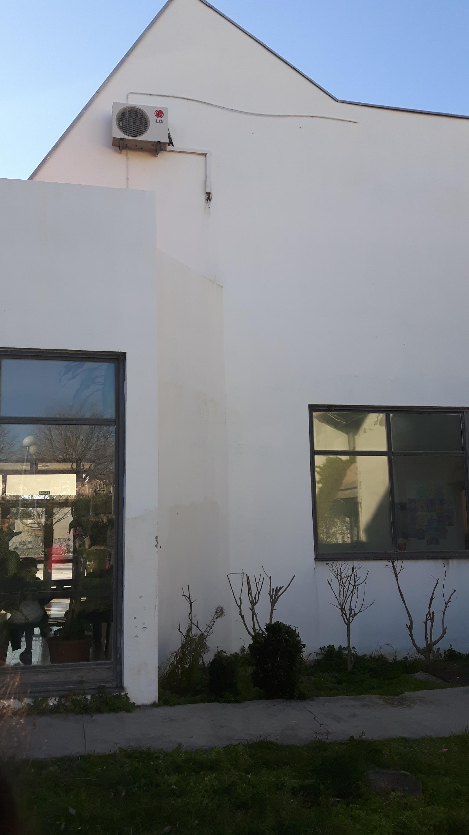
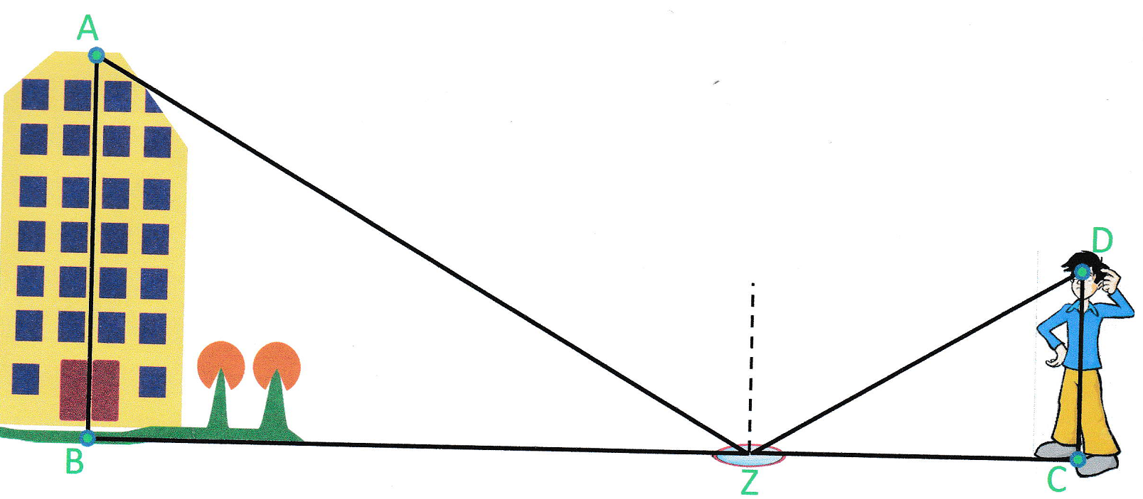
MJERENJE ŠKOLE
x = visina škole
695 cm = udaljenost od stupa do zrcala
180 cm =udaljenost od zrcala do učenika
155 cm =visina učenika
695 : 180 = x : 155
180 x = 107 725 / : 180
X = 598 cm

Slide 6
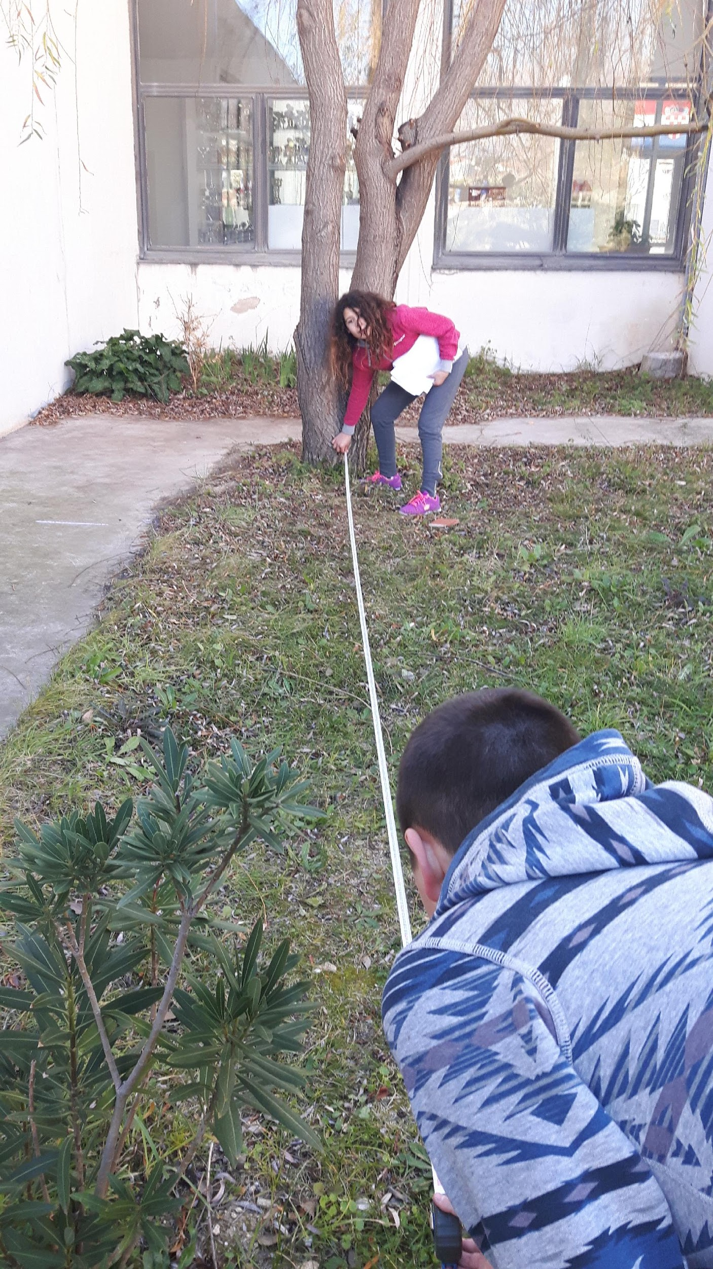
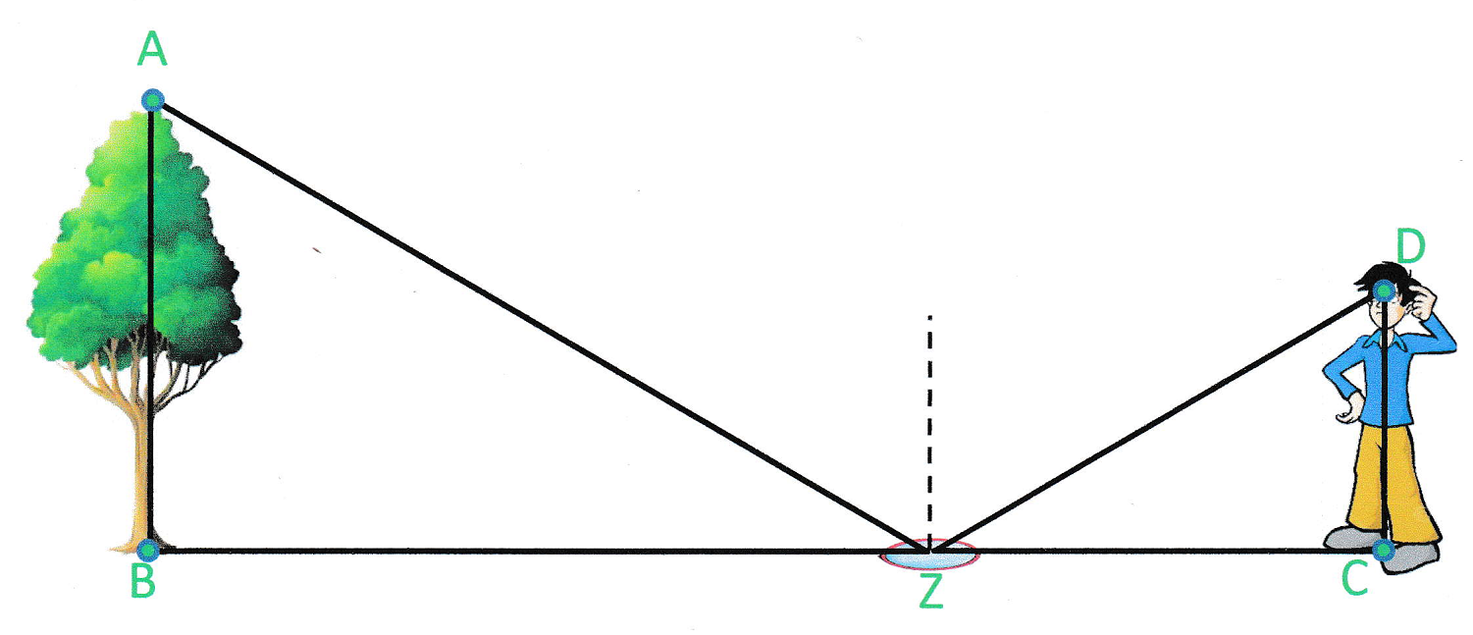
MJERENJE STABLA
X = visina stabla
550 cm = udaljenost od stabla do zrcala
110 cm = udaljeost od zrcala do učenika
150 cm = visina učenika do očiju
550 : 110 = x : 150
110 x = 82 500 / : 110
X = 750 cm

Slide 7
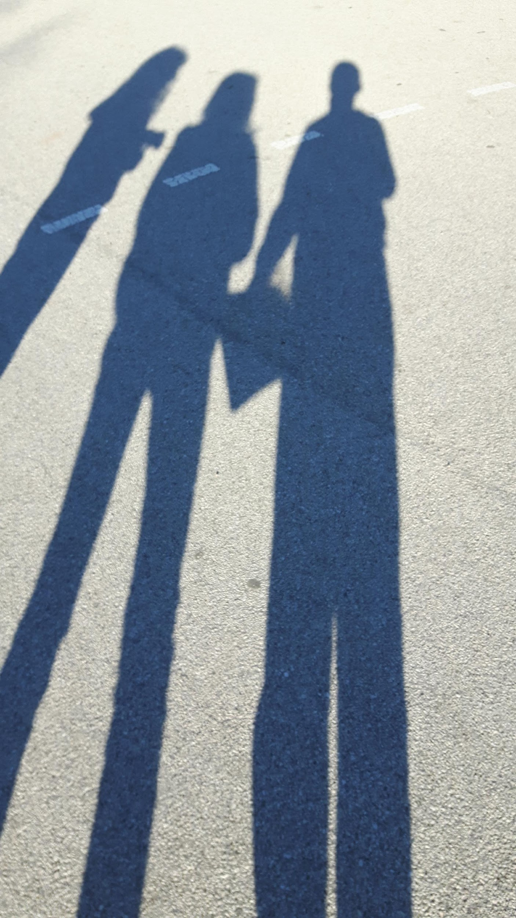
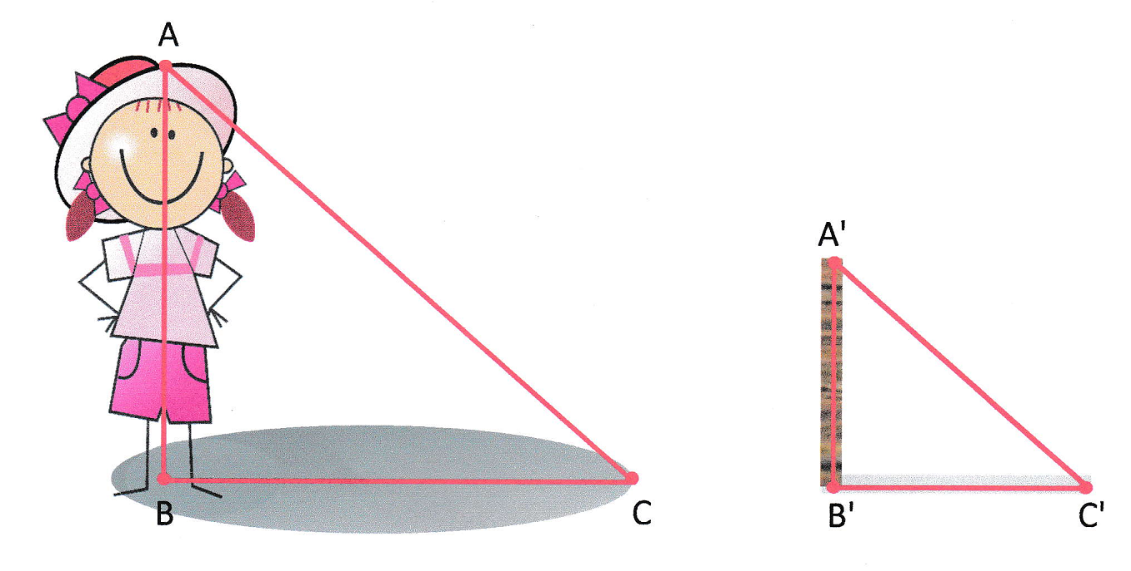
MJERENJE VISINE
X = visina učenika
495 cm = duljina sjene učenika
305 cm = duljina sjene štapa
102 cm = visina štapa
x : 102 = 495 : 305
305 x = 50 490 / : 305
X = 166 cm

Slide 8
NAPRAVILI
TIM DELTA : MARIJA
BRUNA
MARIN
7.a

